Slide 12
REPONSE E
Il faut Kad = Kim

Slide 16
Remarque : 0,69 et sont différents

Slide 20
La classe vaut 1 → Précis sans perturbation
L’intégrateur est en amont de la perturbation Xu(p) modélisée par une rampe→ L’erreur est non nulle mais finie.

Slide 21
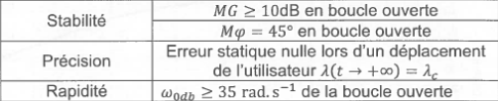
35 rad/s
45°

Slide 22
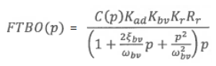

Slide 23
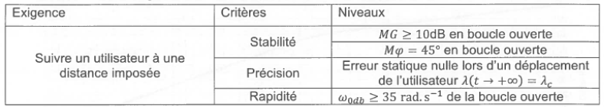

Slide 24
34 dB
45°

Slide 26
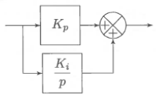

Slide 27
Kp permet d’avoir une marge de phase de 45°.
Il faut choisir Ti ne modifiant pas trop cette marge de phase, c’est-à-dire 1/Ti très petit
devant ω0dB.

Slide 29
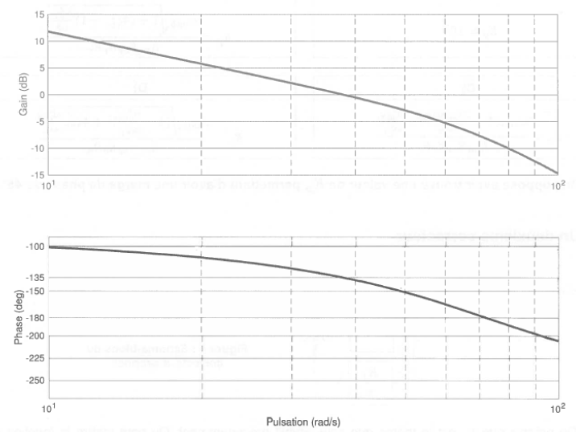
MG=8dB
Mφ=45°

Slide 30
Un correcteur de fonction avec a>1 permettra de conserver la marge
de phase tout en augmentant la marge de gain si K, a et T sont bien choisis.

Slide 46
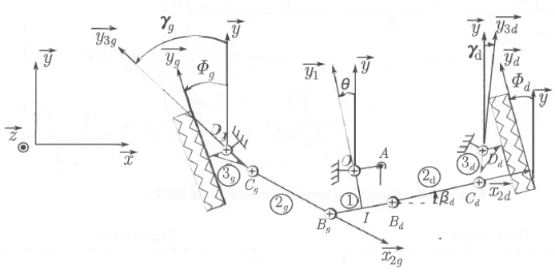

Slide 55
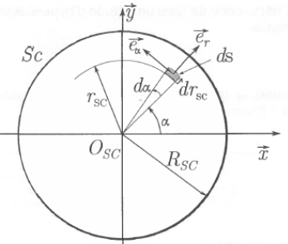
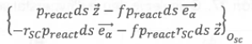
Modèle local :
Un calcul intégral sur le disque donne les réponses B et D (identiques)

Slide 57
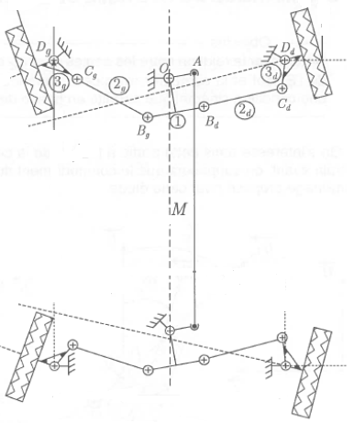
2*7 pivots + 2 rotules
2*7+2*3=20

Slide 58
Une mobilité utile (un moteur entrainant 1)
Une mobilité interne (rotation de 4 sur son axe)

Slide 59
Bâti

Slide 60
14 pivots + 2 rotules →Ic=14+6

Slide 61
4 nouvelles mobilités interne (rotule –rotule)
6 pivots + 10 rotules
Remarque : h=(2+4)+30-36=0

Slide 63
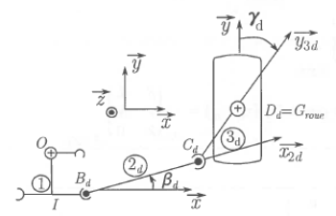

Slide 65
Signe !
Le théorème du moment en Osc projeté sur z donne :
Osc

Slide 66
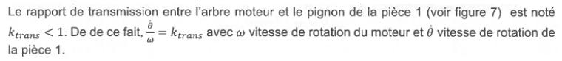

Slide 68
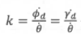
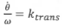

Slide 69
Les quatre moments de pivotement ramenés à l’arbre moteur s’additionnent

Slide 82
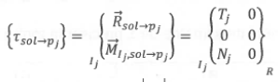

Slide 83
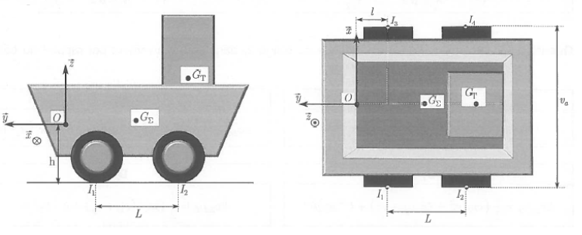

Slide 87
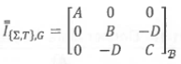

Slide 90
u=y

Slide 93
FIN

